Slide 1


Játék projekt: Target hunt
Magyar BEMUTATÓT készítette: Rózsahegyi Ákos

Slide 2


Bevezető
Mit kért a megbízó?
Tervezés
Feladatok kiadása
Felépítés
Tesztelés
Végszavak

Slide 3

Mit kért a megbízó?
A megbízó, egy egyszerű játékot kért, aminek egy működő weboldalon kellett lennie.
A feladatot 2023. 12. közepe fele kezdtük el.
A határ idő 2024. 01. 04.-e volt.

Slide 4
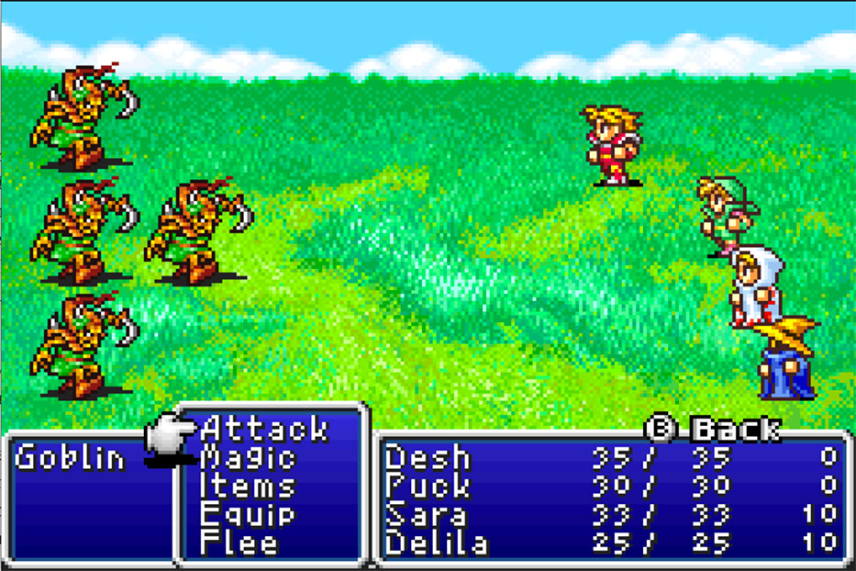
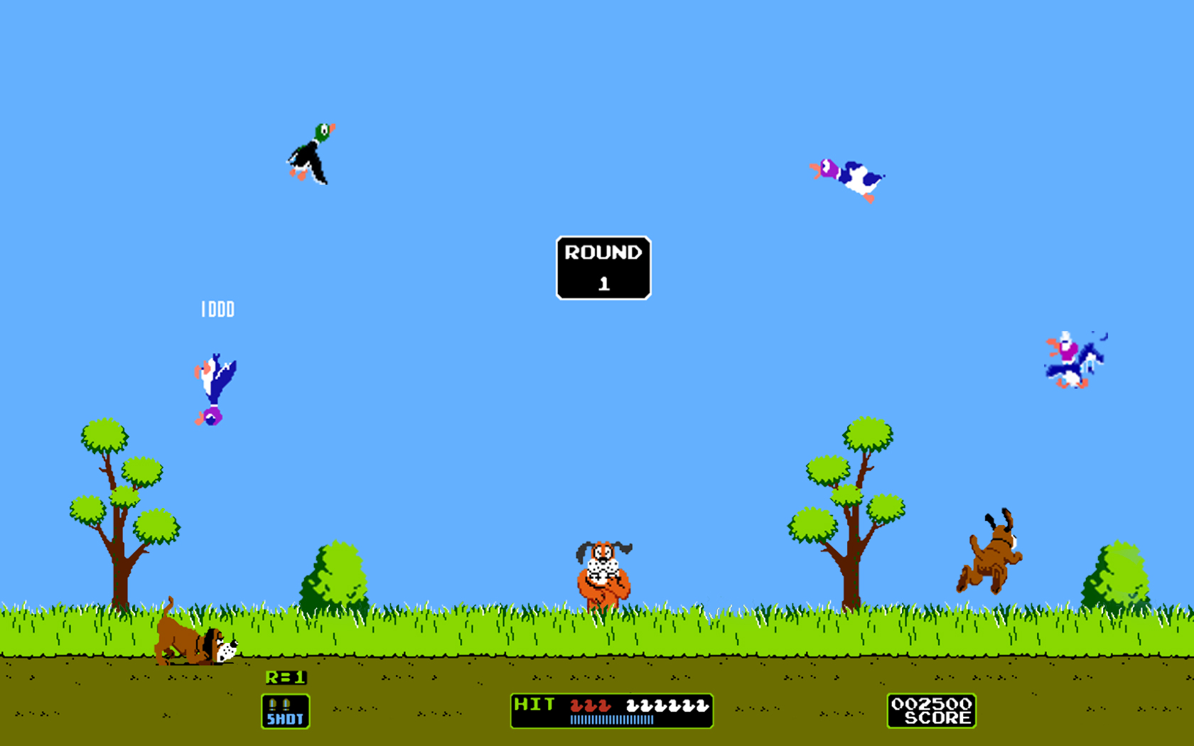

Tervezés
Először, egy rpg (roleplay game) játékon gondolkodtunk, de végül egy point and click féle célzós játék lett a végeredmény.

Slide 5



Feladat kiosztás
Csapatunk 3 személyből áll
Javascript készítő
Html készítő
css készítő
Rózsahegyi ákos
Sarkadi kristóf
Dubecz david

Slide 6


Feladat kiosztás
A FELADAT KIOSZTÁSÁHOZ/FELTÖLTÉSÉHEZ HASZNÁLT ESZKÖZÖK:

Slide 7



Felépítés
A játék elkészítéséhez az alábbiakat használtuk:
HTML
css
javascript

Slide 8
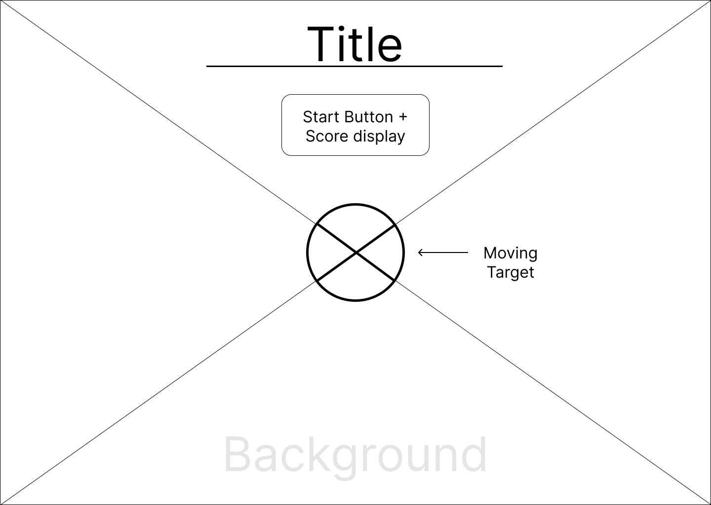
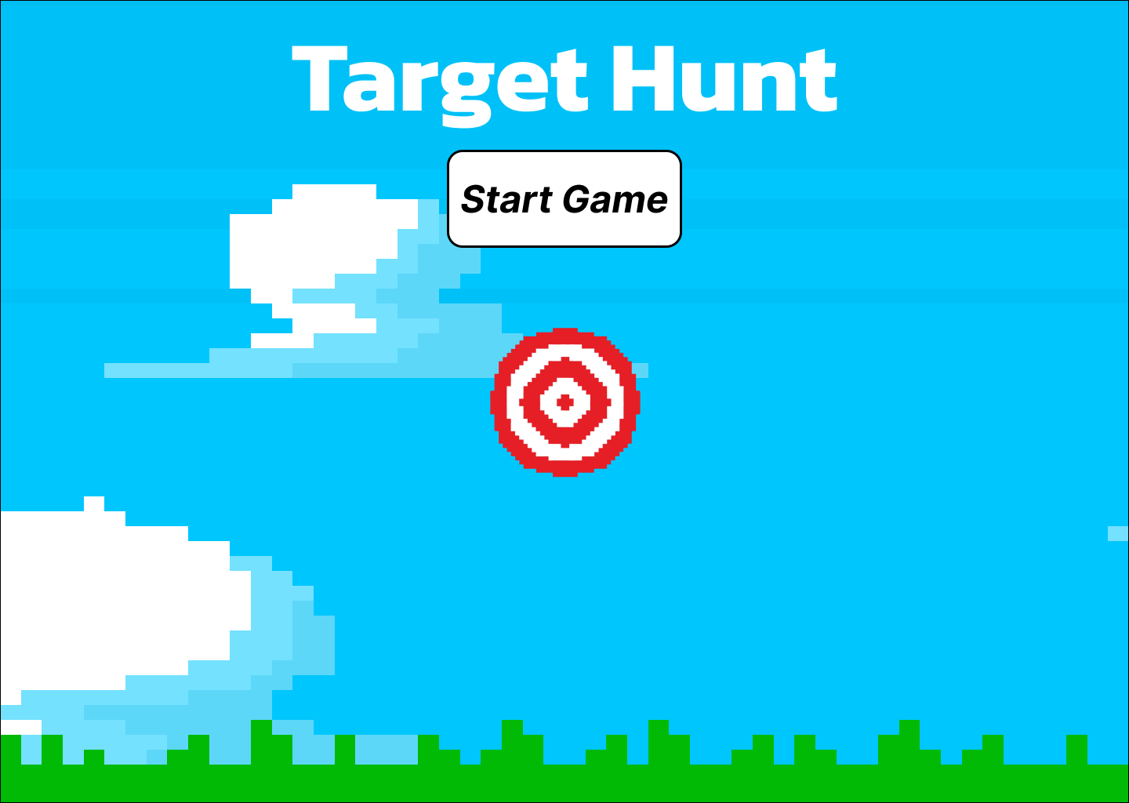
Felépítés

Slide 9

Tesztelés
Az utolsó fázisokban már csak a tesztelések mentek, és 2024. 01. 03. körül pedig már elküldtük a megbízónak.
A játék javítása közben találtunk egy bugot amit meghagytunk, mert érdekesebbé tette a játékot.

Slide 10
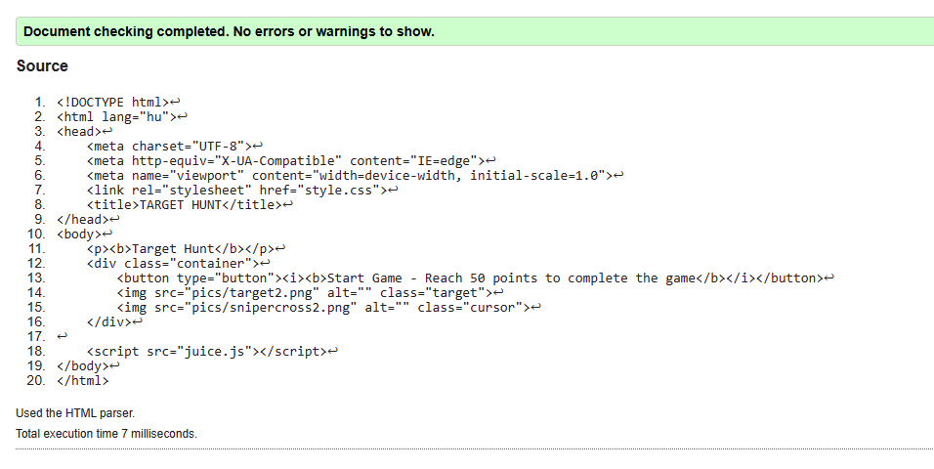
A validálás is sikeres volt

Slide 11
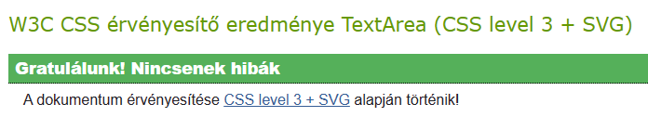
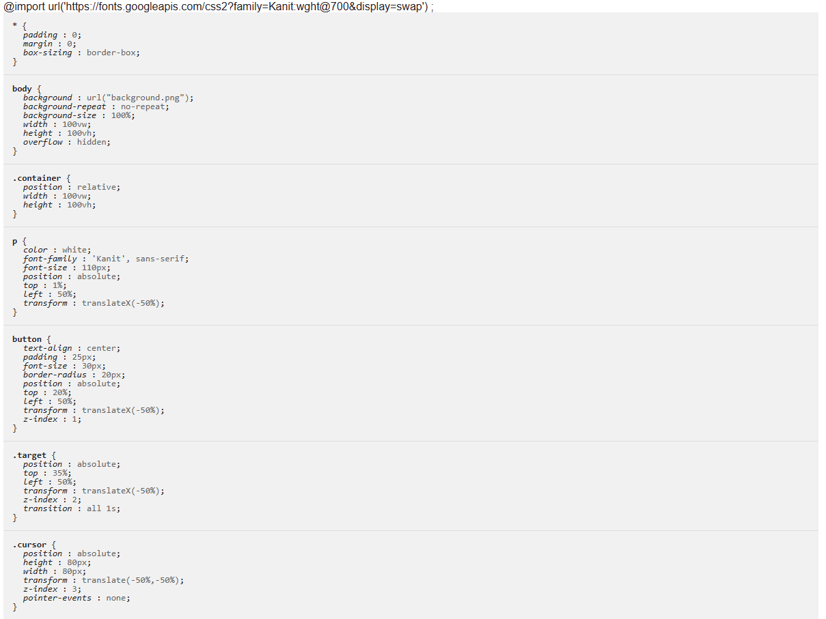

Slide 12
Végszavak
A játékot a jól ismert Duck hunt nevezetű játék inspirálta.
A mi játékunkban nem több céltábla tűnik fel amit el kell találnunk, hanem csak egy ami folyamatosan mozog.

Slide 13
Köszönjük a figyelmet!
Link a játékhoz: https://sarkadikristof.github.io/jatek-project-munka/

